Slide 1


Slide 2
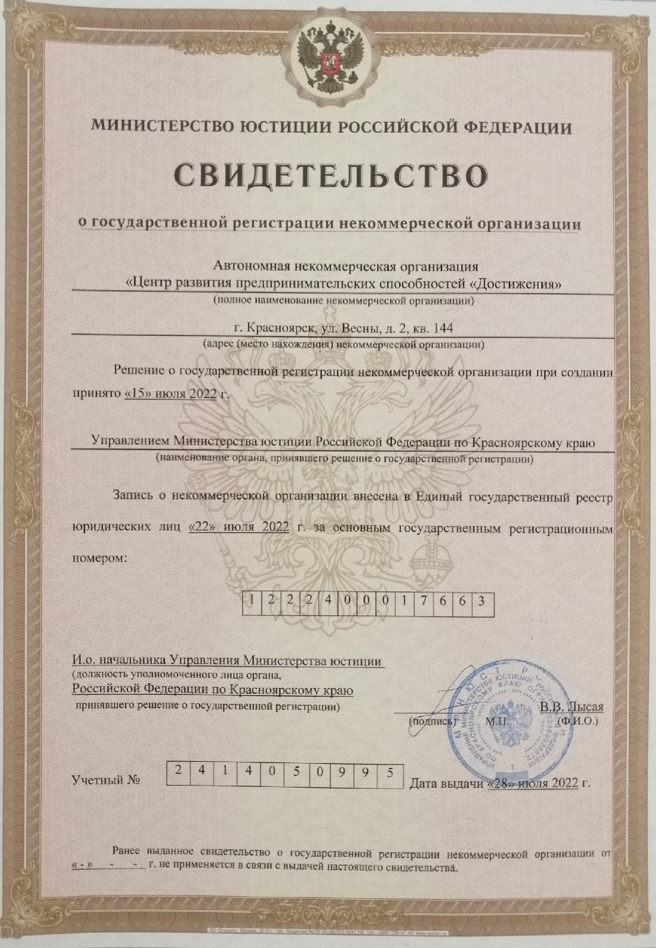
Автономная некоммерческая организация
«Центр развития предпринимательских способностей «Достижения»
Организация начала свою деятельность
22 июля 2022 года
на основании решения
Министерства Юстиции РФ

Slide 3


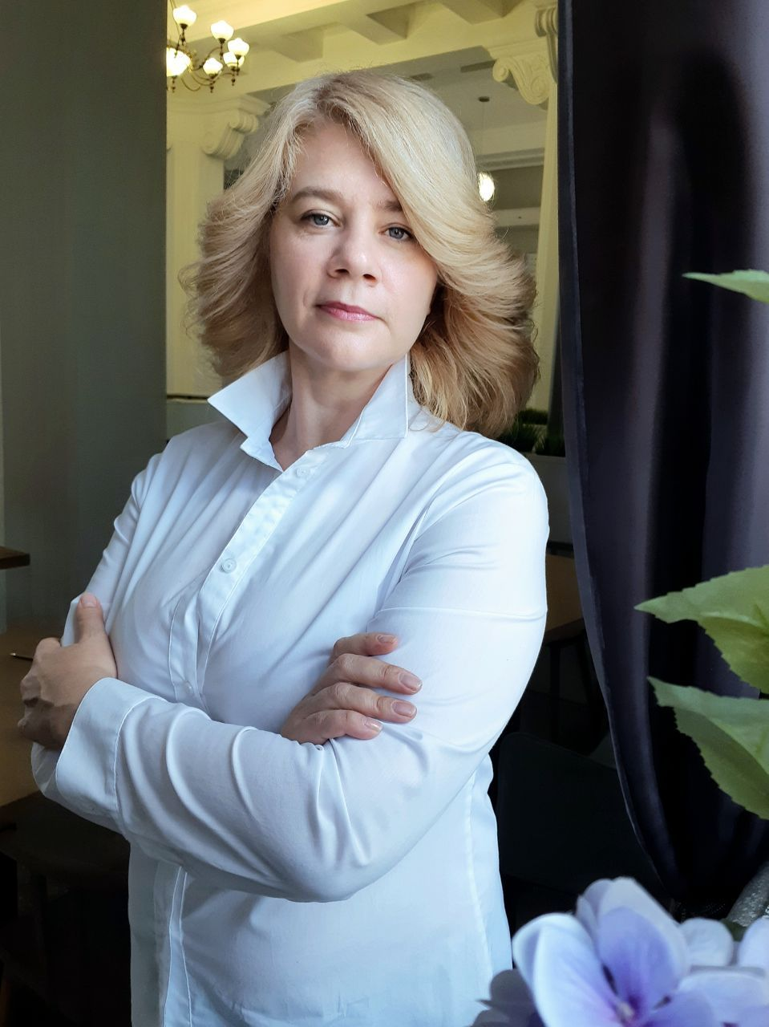
Автономная некоммерческая организация
«Центр развития предпринимательских способностей «Достижения»
В своей деятельности Организация руководствуется Конституцией Российской Федерации, Гражданским кодексом Российской Федерации, Федеральным законом от 12.01.1996 № 7-ФЗ «О некоммерческих Организациях», другими законами и правовыми актами Российской Федерации и Уставом.
Целью деятельности Организации является оказание услуг, направленных на поддержку субъектов малого, среднего предпринимательства, самозанятых граждан и развития института предпринимательства на территории Российской Федерации.
Учредитель и директор АНО «ЦРПС «Достижения»– Анжелика Ёлшина, Волонтёр финансового просвещения
Старший преподаватель трека «Финансовая грамотность»
Центра непрерывного повышения профессионального мастерства педагогических работников Красноярского краевого института повышения квалификации и профессиональной переподготовки работников образования

Slide 4

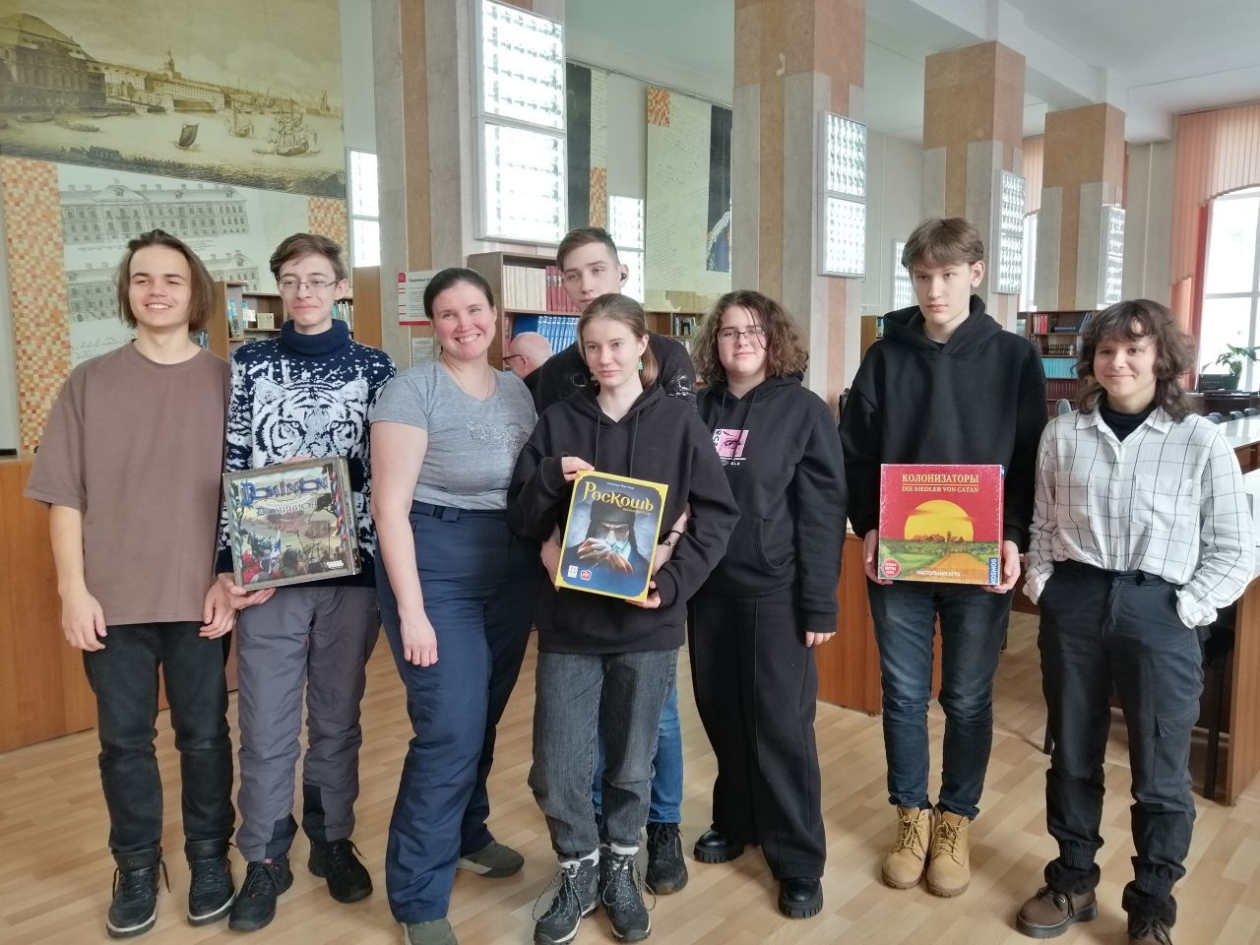
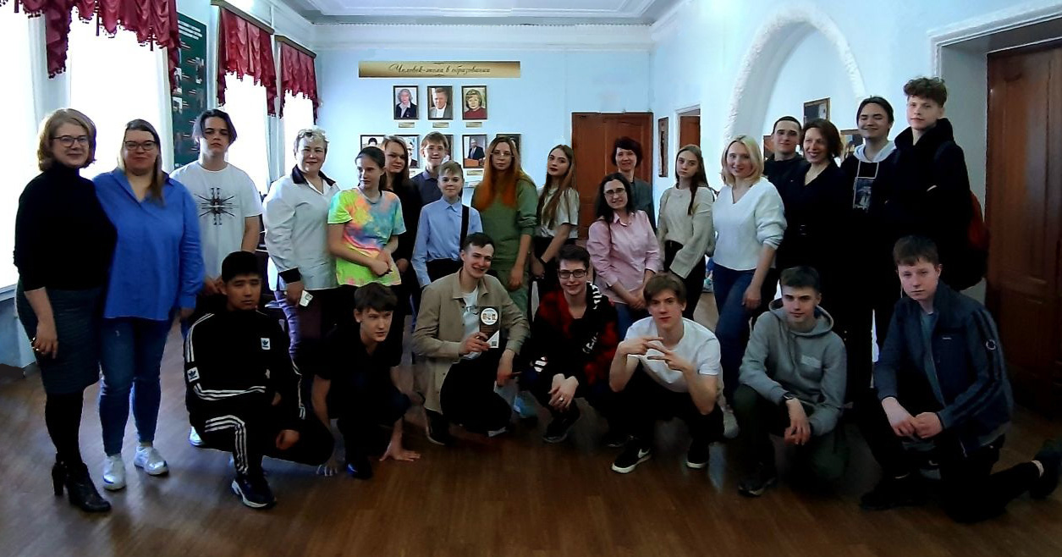
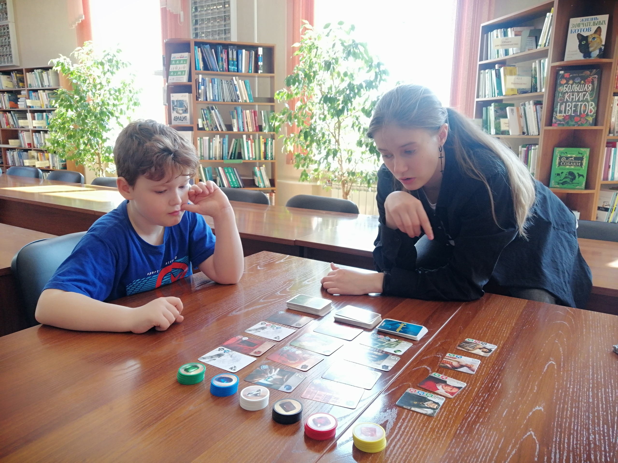
ЦЕЛЕВАЯ АУДИТОРИЯ
Молодежь от 14 до 35 лет
Мероприятия: Школа юного волонтера,
Школьное инициативное бюджетирование, развитие предпринимательских способностей
Дети 5+ и родители, молодежь и взрослые
Мероприятие: Ежемесячно проводится клуб настольных экономических и умных игр в Краевой библиотеке

Slide 5
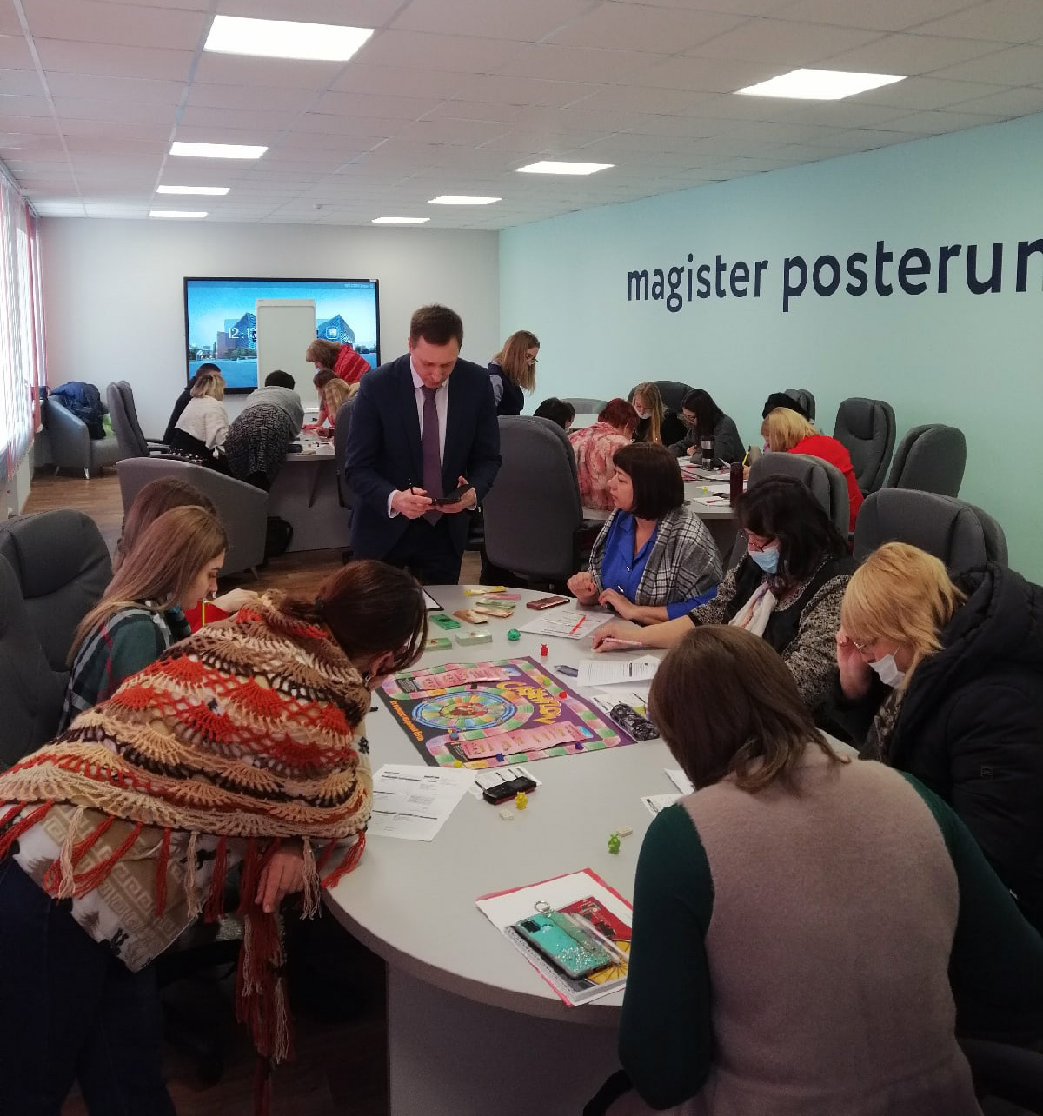
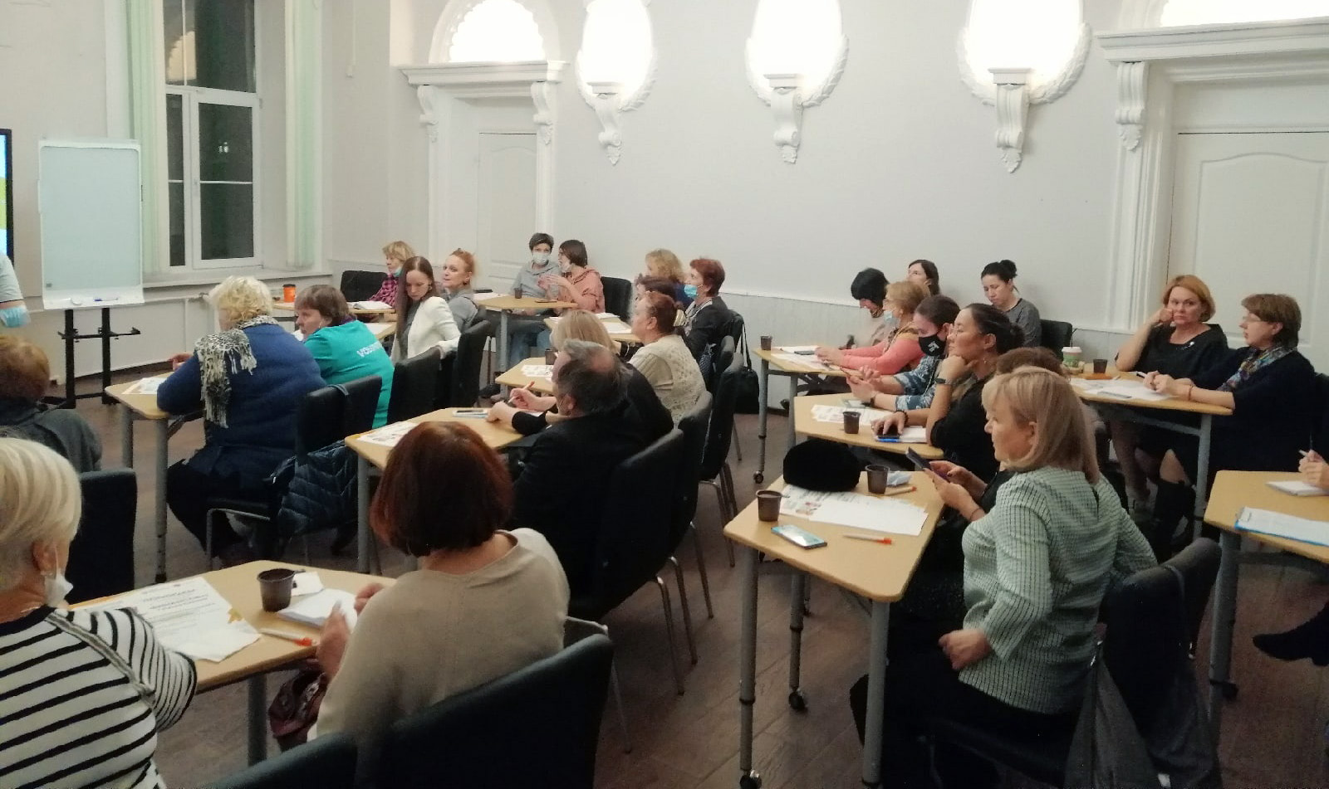
ЦЕЛЕВАЯ АУДИТОРИЯ
Педагоги Красноярского края
Настольные финансовые и экономические игры
Взрослое население города Красноярска и Красноярского края
Семинары и настольные финансовые и экономические игры

Slide 6
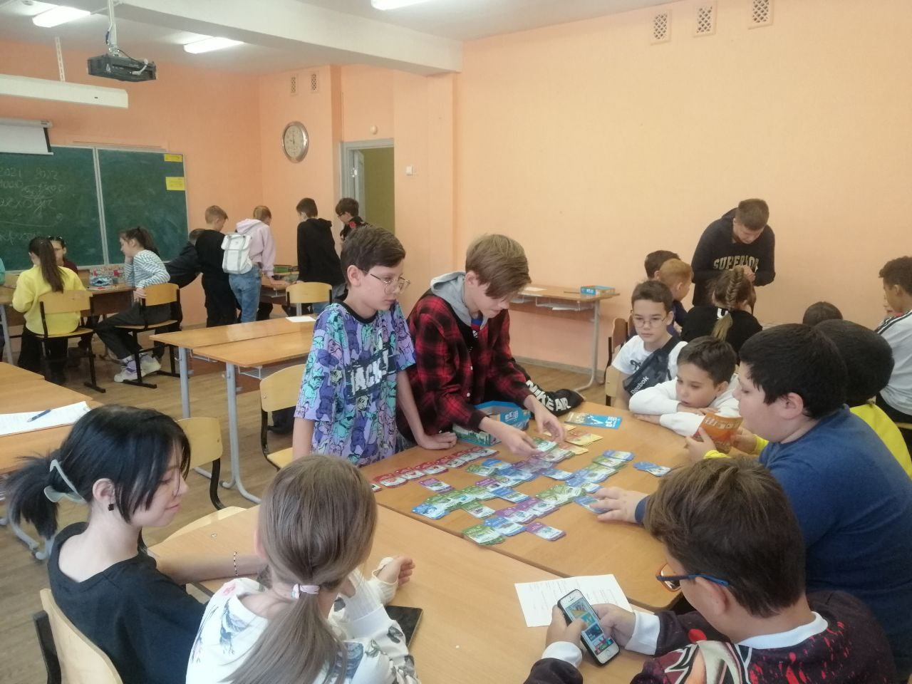
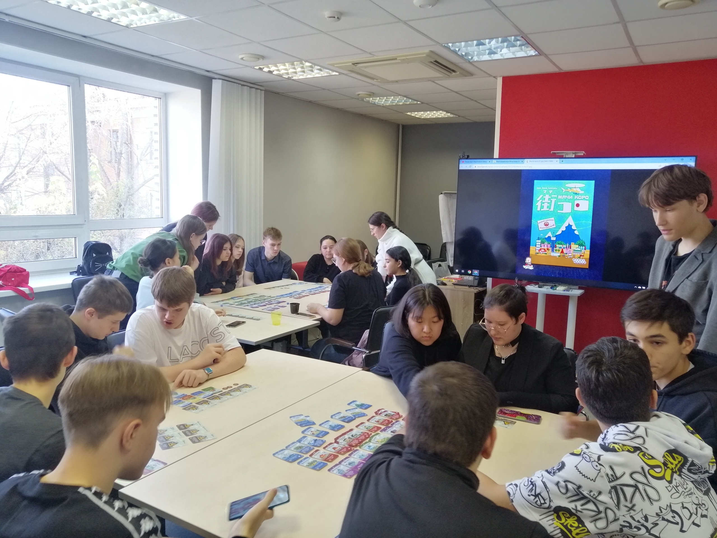
Автономная некоммерческая организация
«Центр развития предпринимательских способностей «Достижения»
6 проектов:
1 проект – это «Финансовая грамотность и предпринимательство»
1 проект – это «Клуб PROподростков»
3 проекта – это Школьные Чемпионаты по настольной игре Мачи Коро в 3 школах города Красноярска
1 проект – это «Школьное инициативное бюджетирование»

Slide 7
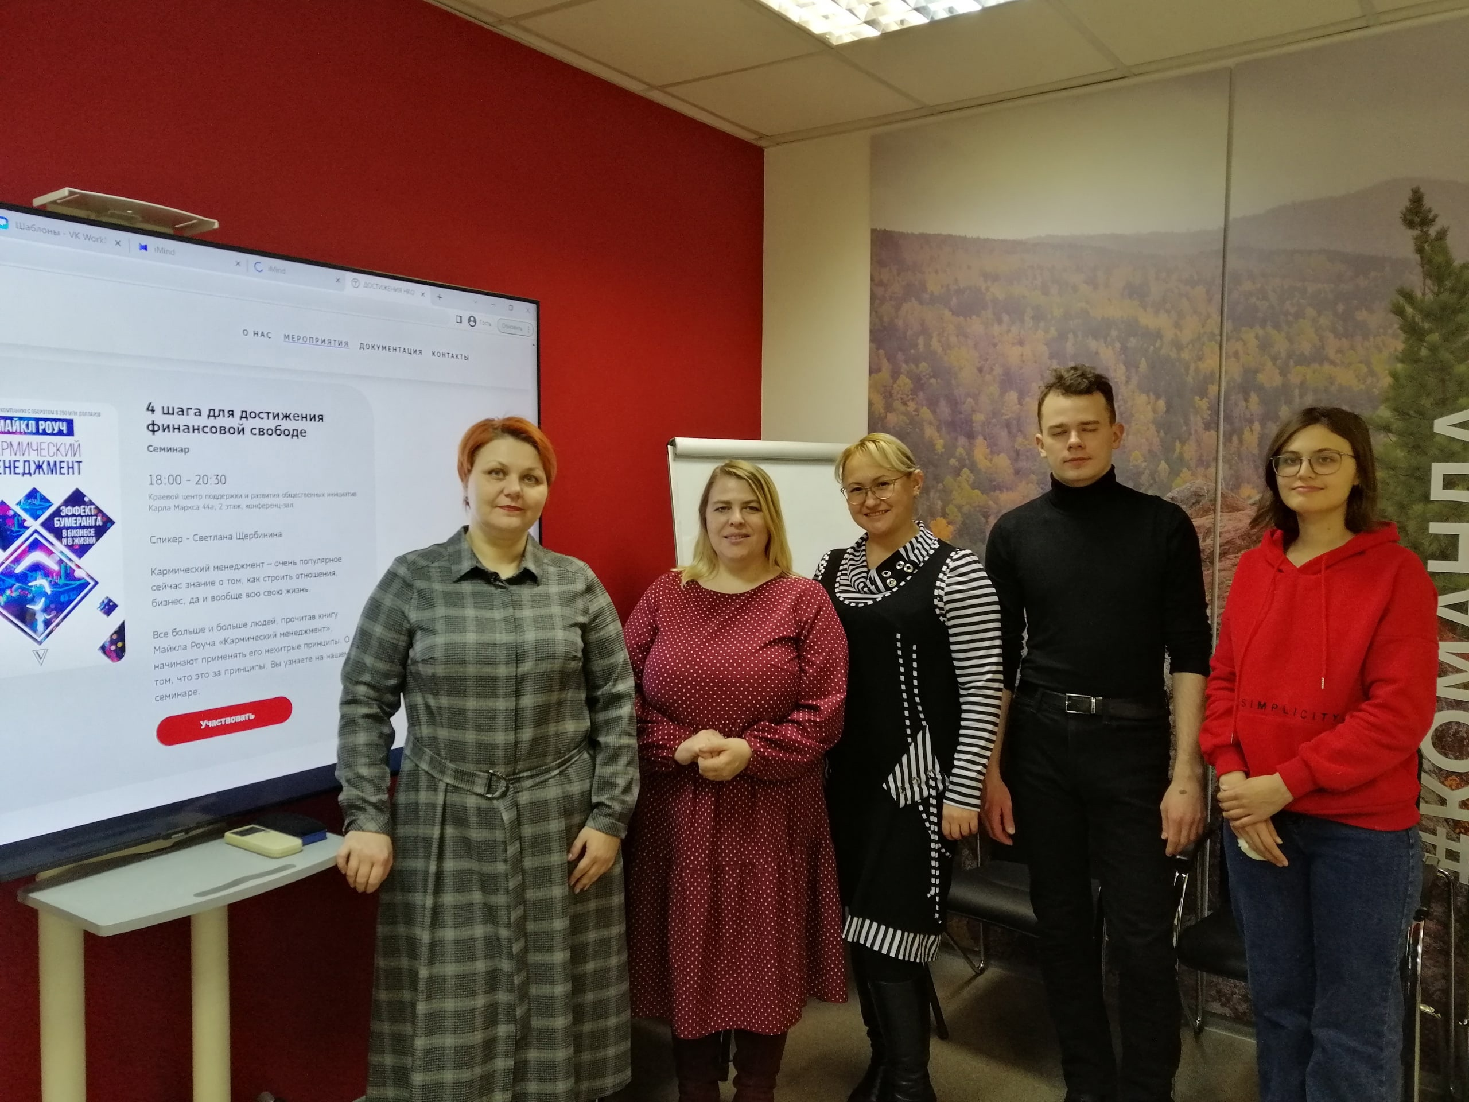
1 проект – это «Финансовая грамотность и предпринимательство», который организован с 2019 года.
Каждый месяц проводятся мероприятия – семинары для молодежи и взрослых, настольные экономические и финансовые игры для всей семьи.
Место проведение: Краевая научная библиотека (с 2023 года заключено соглашение).
С 2019 года мероприятия посетили более 3000 человек.

Slide 8
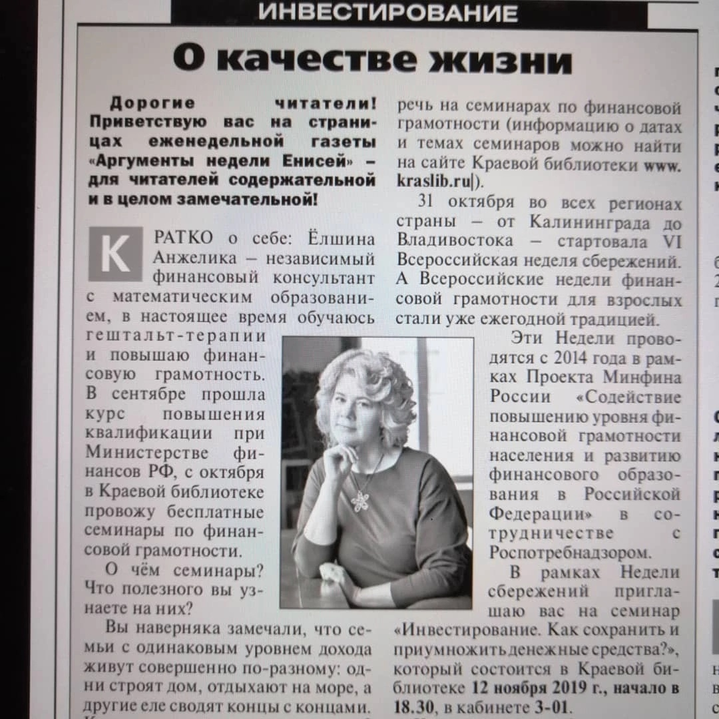
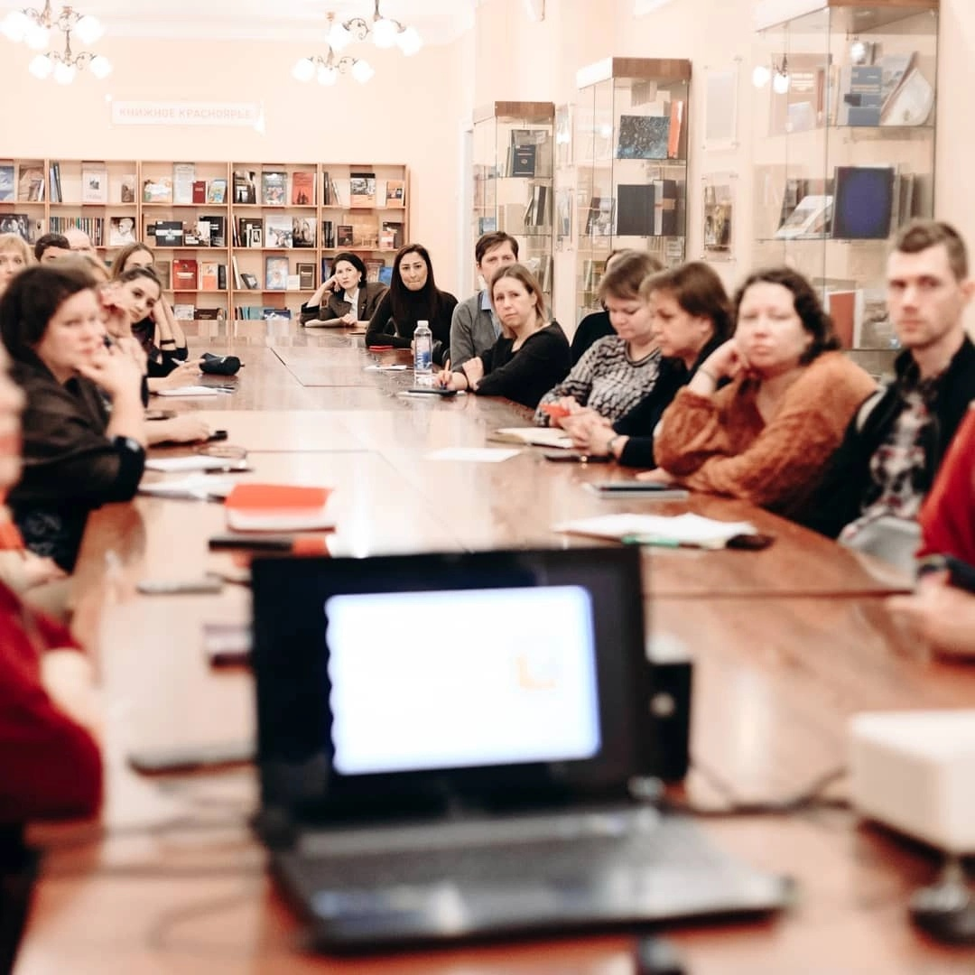
История возникновения направления - финансовая грамотность для взрослого населения: На площадке «Краевой научной библиотеки»
2019
2020
С 14 октября начала проводить семинары по финансовой грамотности для взрослого населения, 1 спикер волонтёр
На площадке – 10 спикеров, волонтёров финансового просвещения

Slide 9
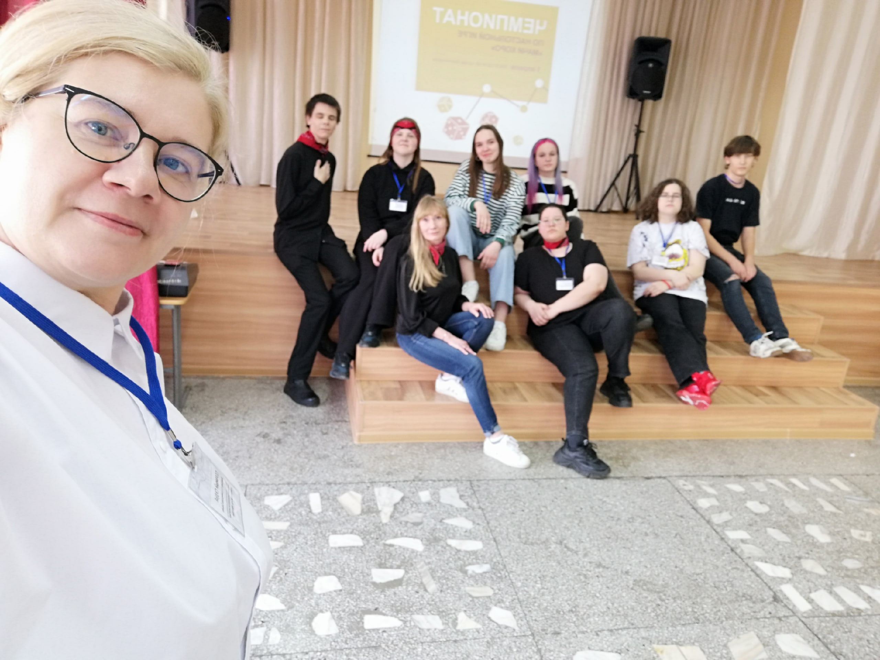
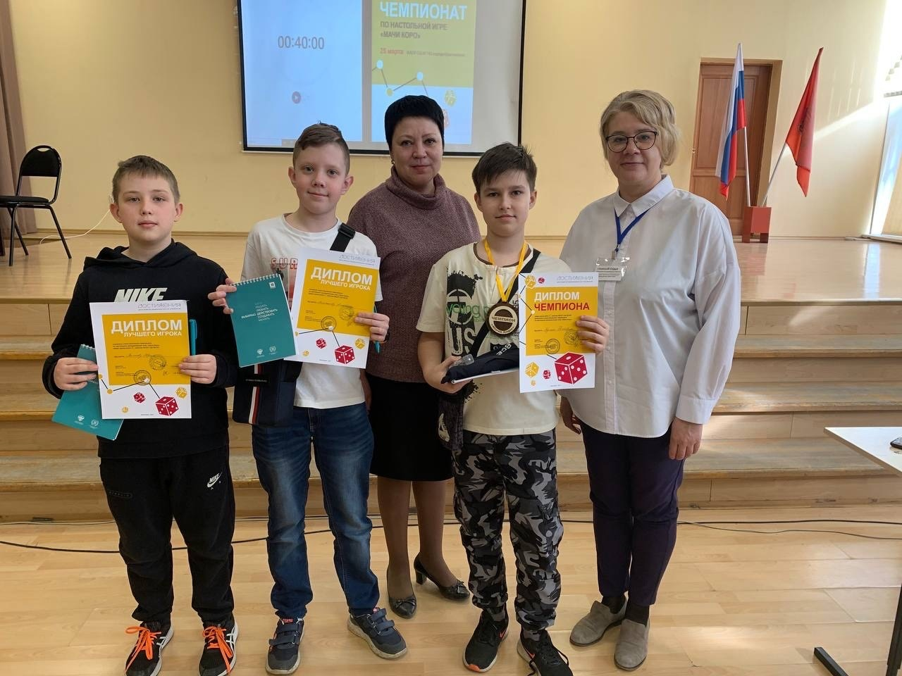
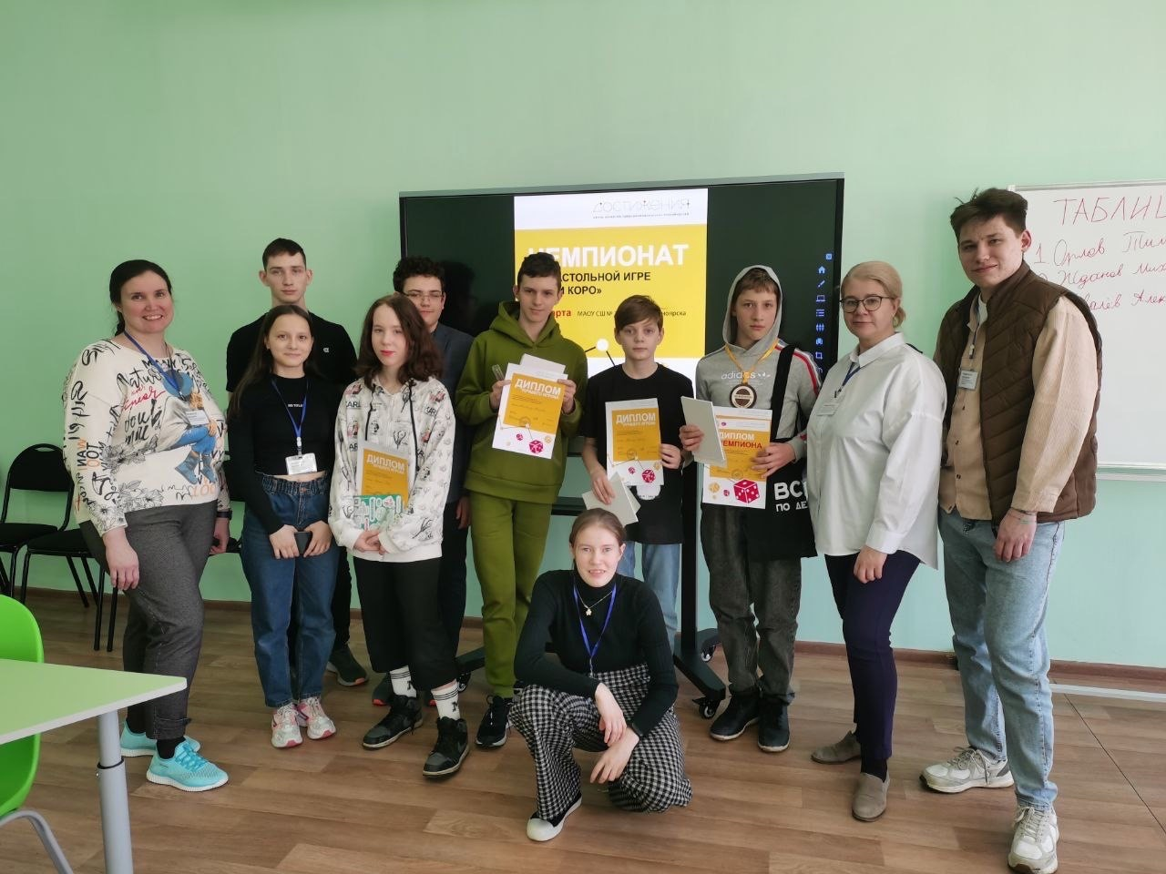
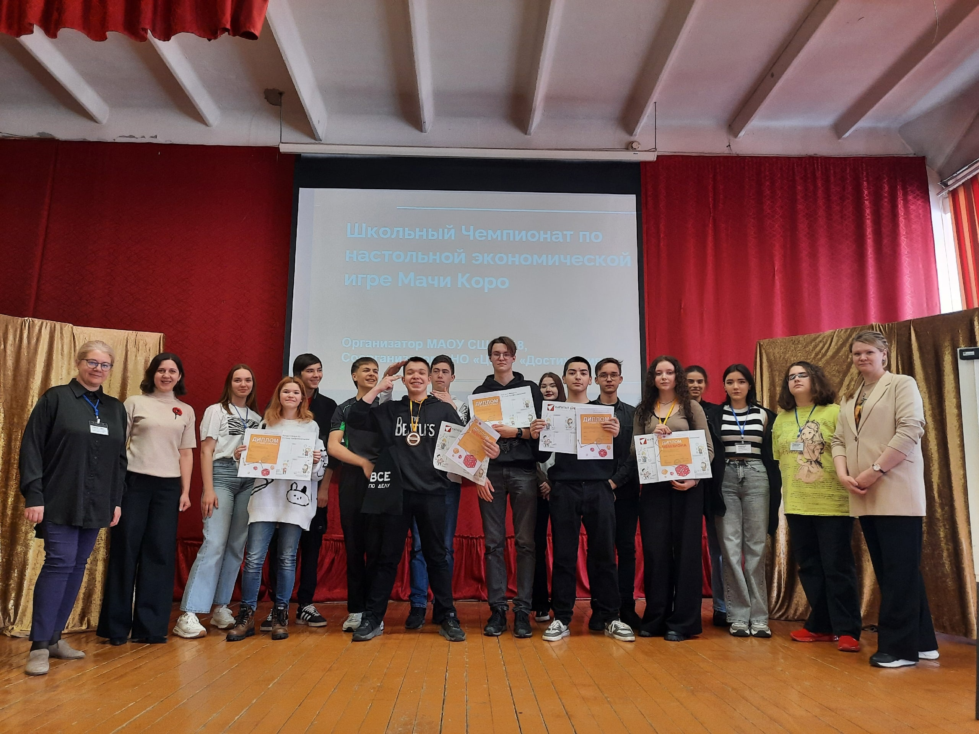
Проекты «Школьный чемпионат по настольной экономической игре Мачи Коро»
Чемпионаты проводились в 2023 году в 4 школах:
МАОУ СШ № 151, МАОУ СШ № 145, МАОУ СШ 69 и МАОУ СШ № 18.
К чемпионату подготовка началась с сентября 2022 года, силами волонтёров игро практиков: волонтёры обучали школьников правилам и техникам игры и помогали в организации чемпионатов (модерировали партии).
В 4-х проектах приняло участие более 1000 школьников.

Slide 10
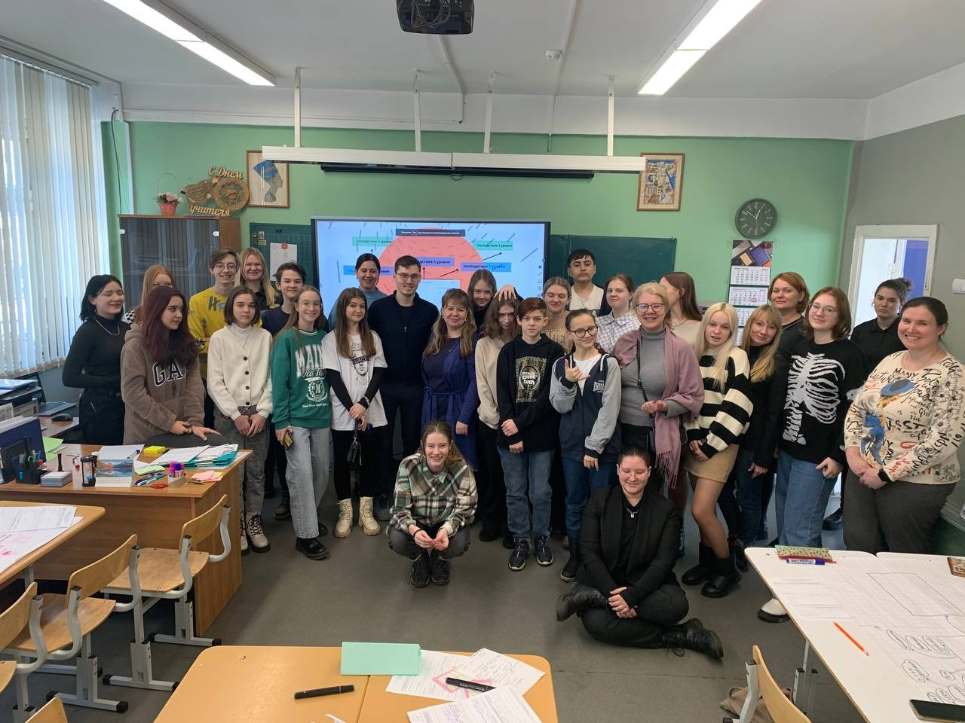
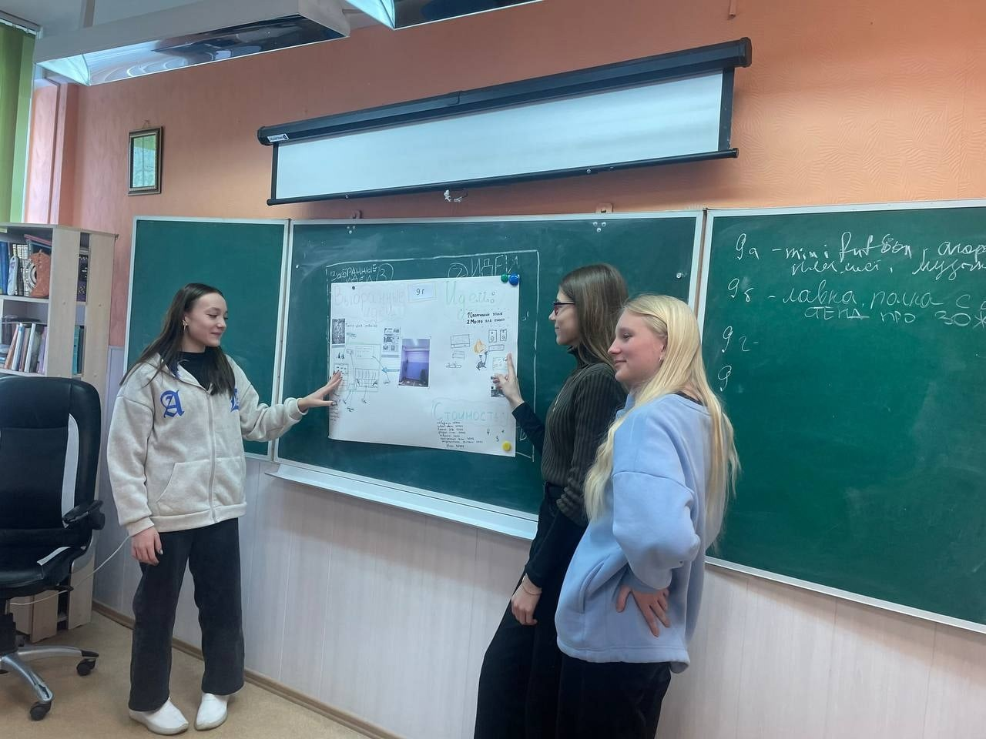
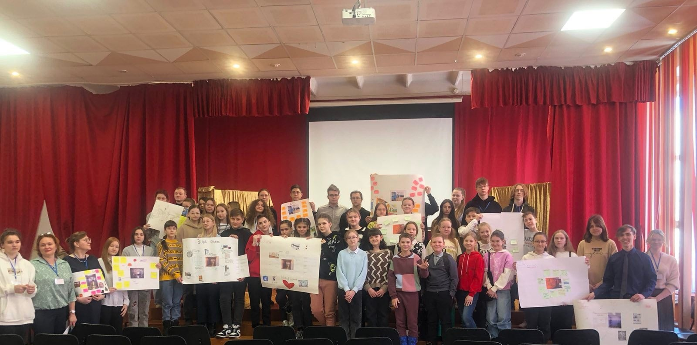
Проект «Школьное инициативное бюджетирование» начал свою работу в июне 2022 года.
Школьный проект базируется в МАОУ СШ № 18 города Красноярска, но проектные сессии проводятся с участием педагогов и школьников из других школ города Красноярска для дальнейшего тиражирования опыта.
Школьниками разработан проект – ландшафтный дизайн территории около школы, «Дорогая в школу», а также есть проекты по идеям изменениям в школе.
В проекте приняло участие более 1000 школьников.

Slide 11
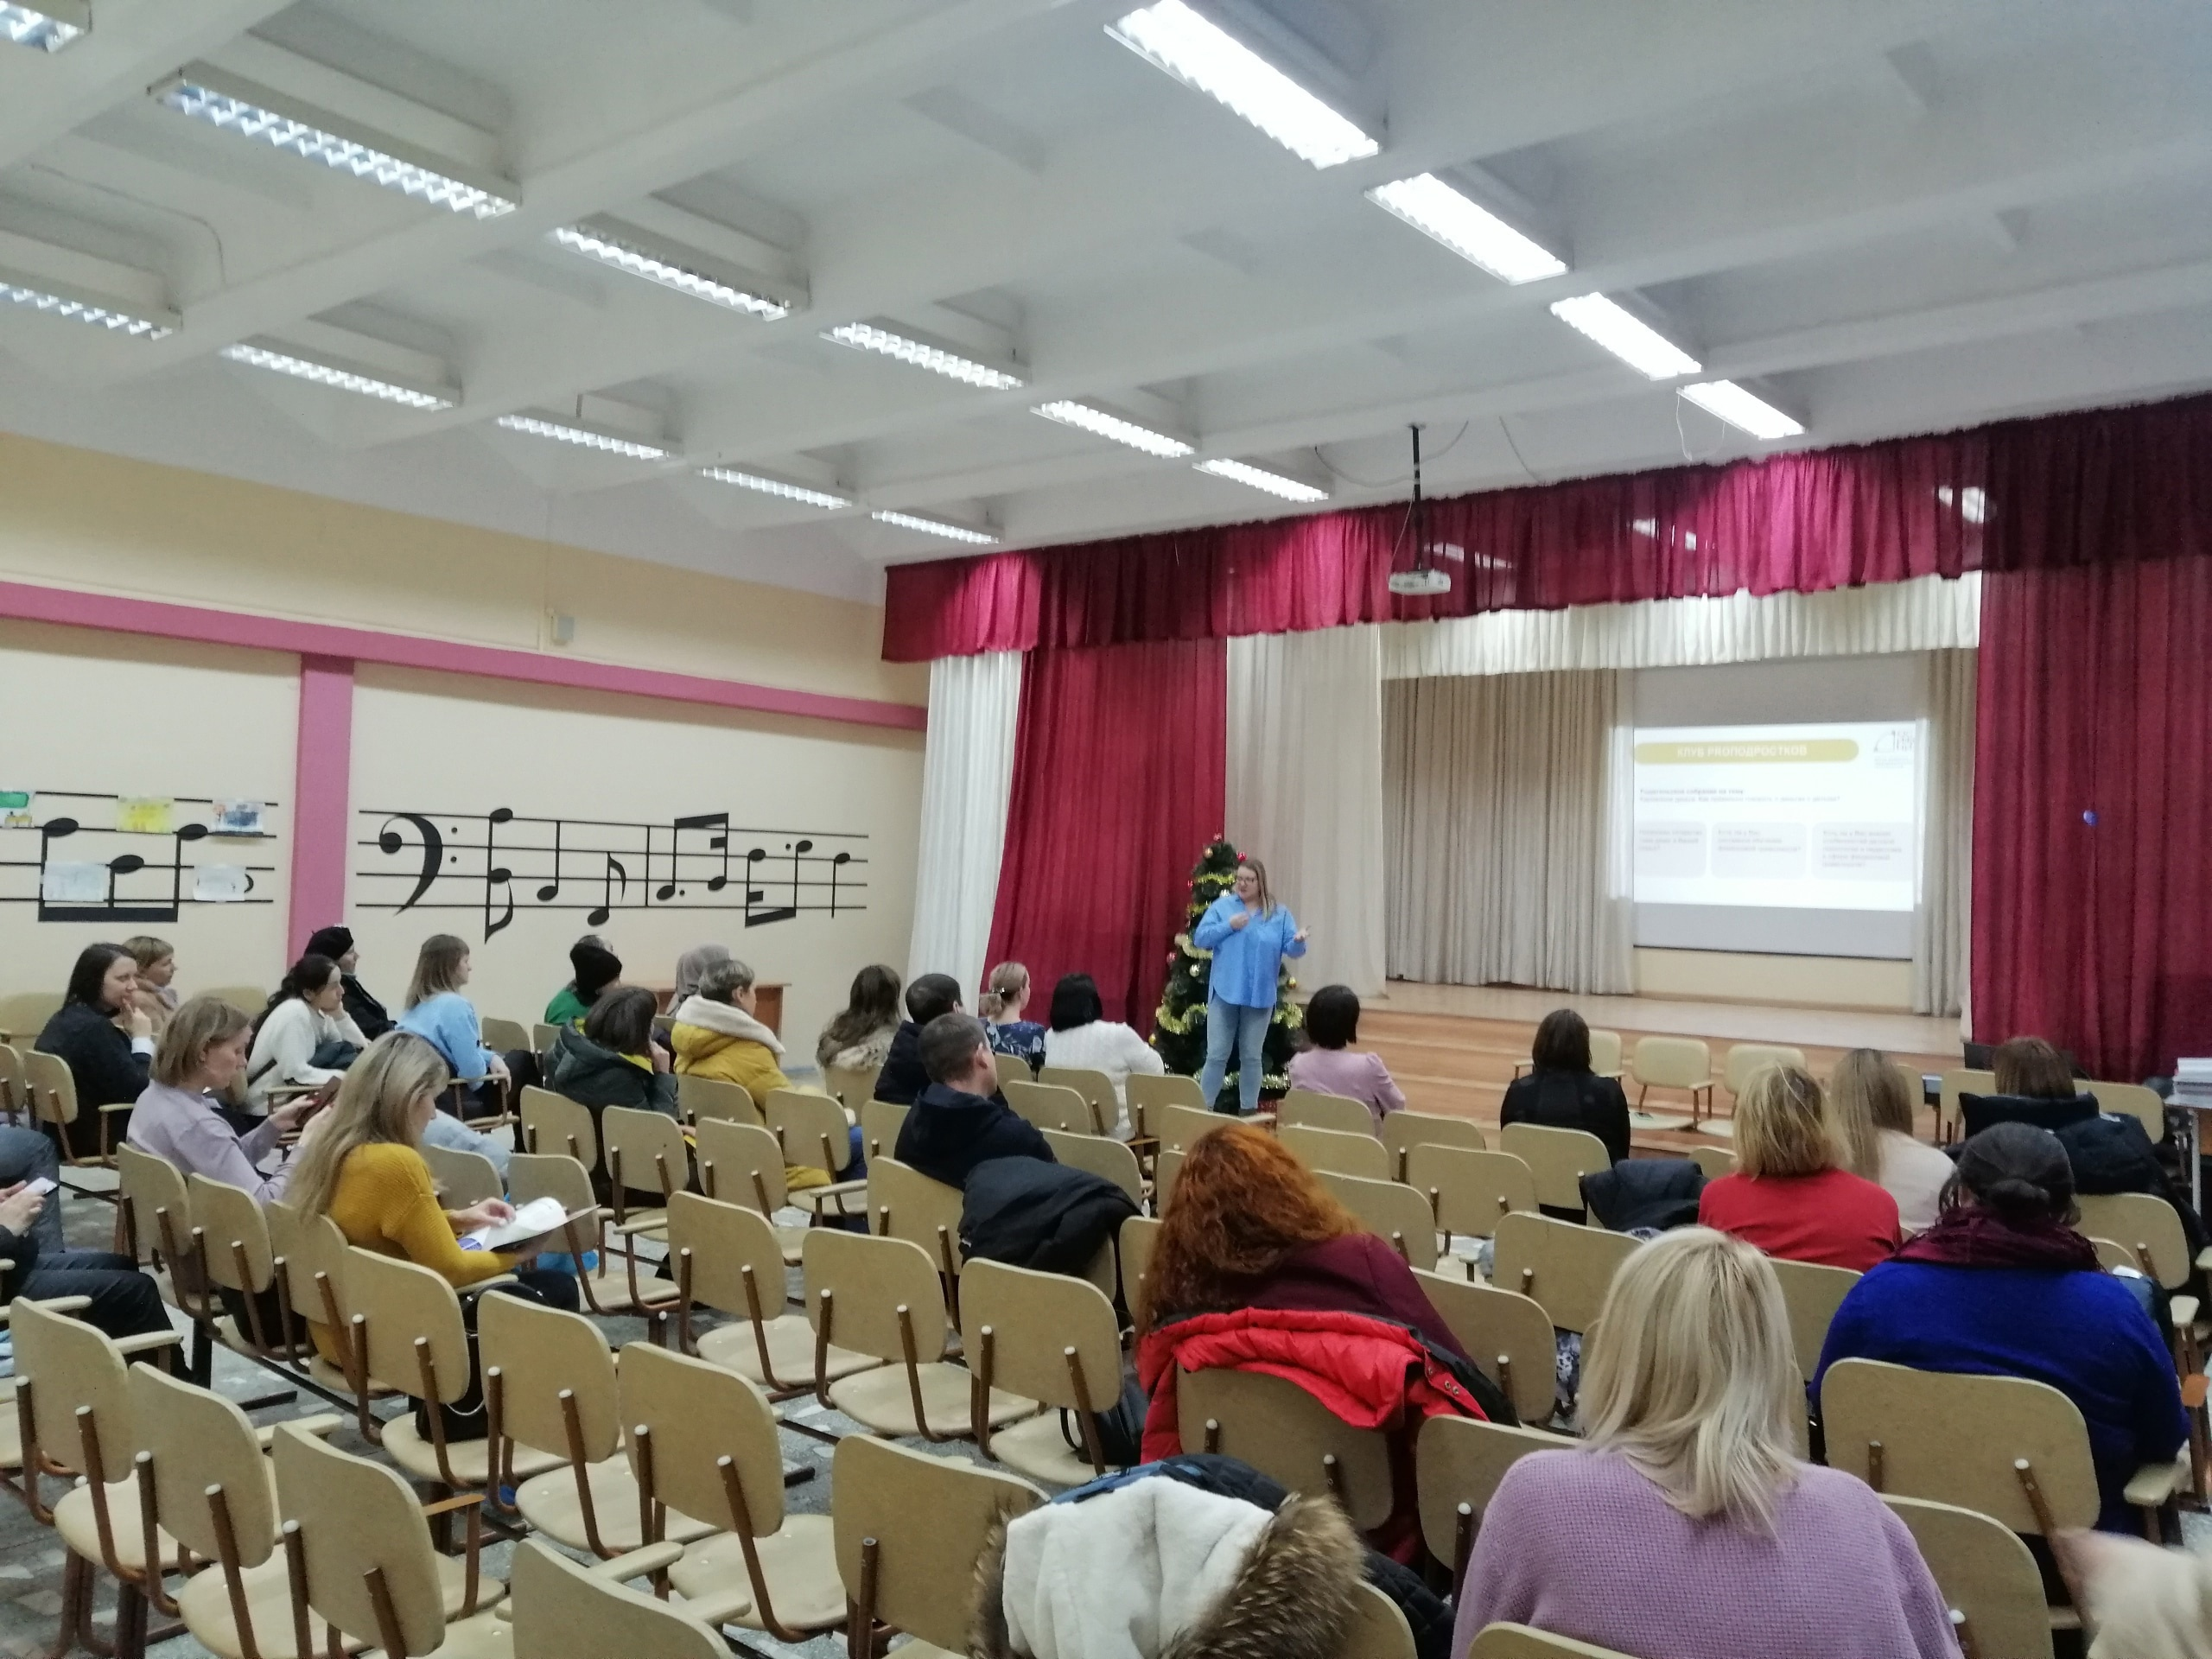
Проект «Клуб PROподростков» организован в 2022 года, первое мероприятие проводилось в МАОУ СШ № 69 в формате Родительского собрания на тему:
Карманные деньги. Как правильно говорить о деньгах с детьми?
Насколько «открыта» тема денег в Вашей семье?
2. Есть ли у Вас системное обучение финансовой грамотности?
Есть ли у Вас знания особенностей детской психологии и педагогики в сфере финансовой грамотности?
На собрании приняло участие 30 человек.

Slide 12
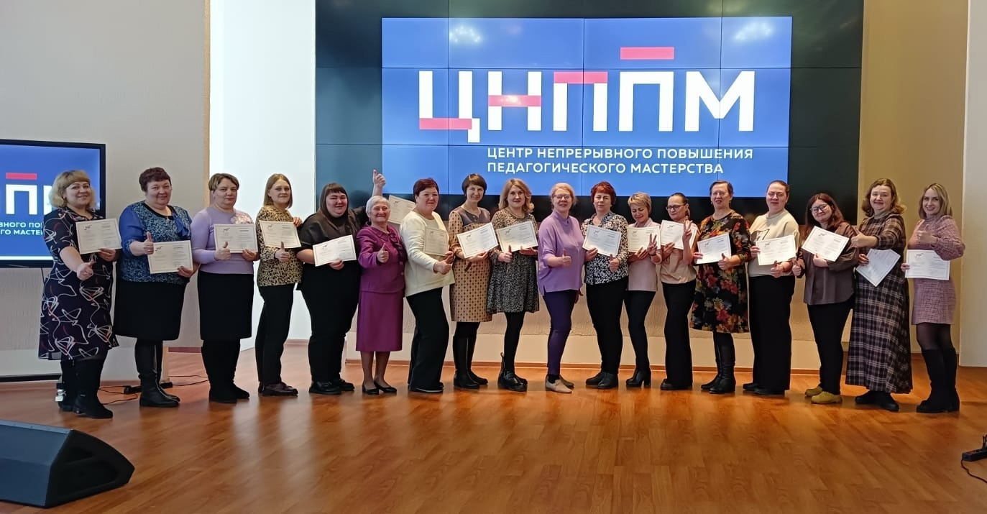
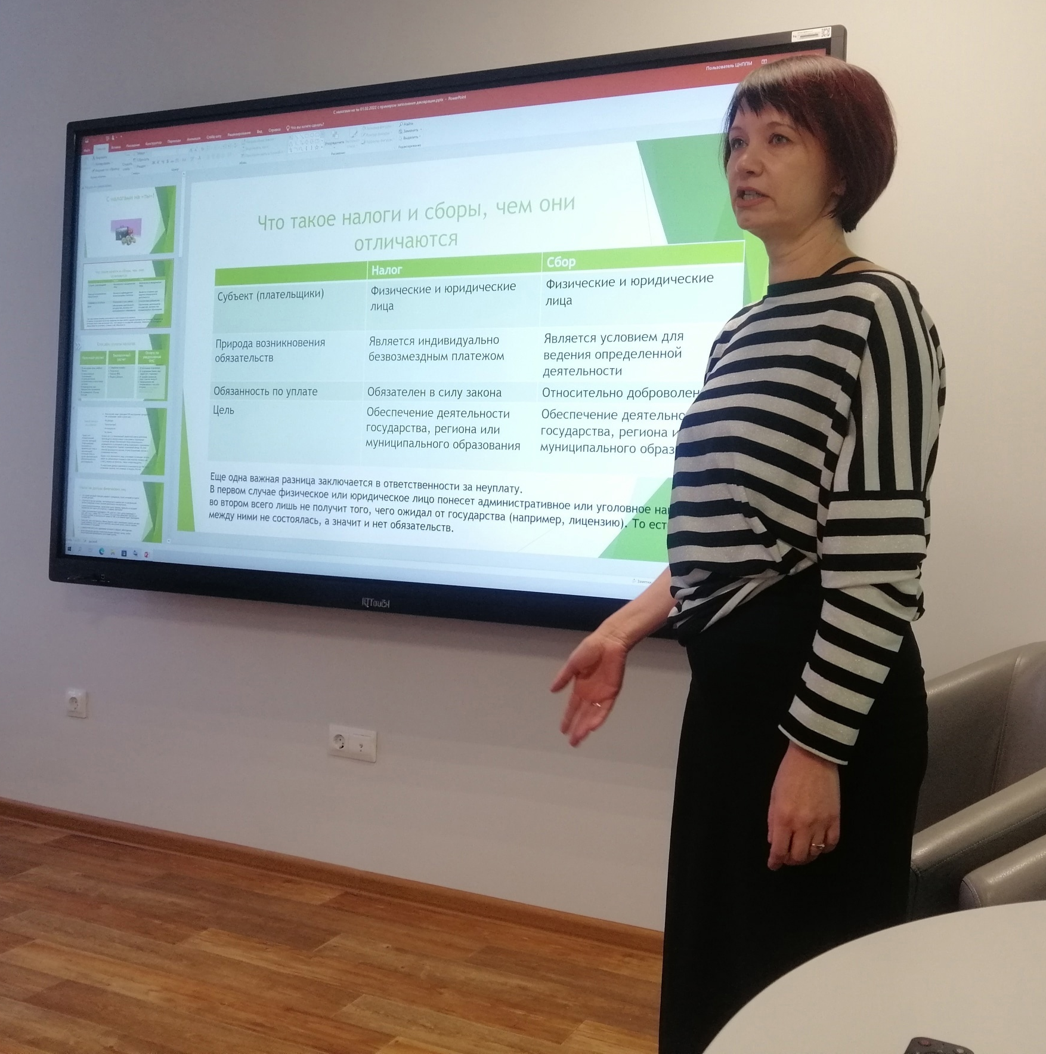
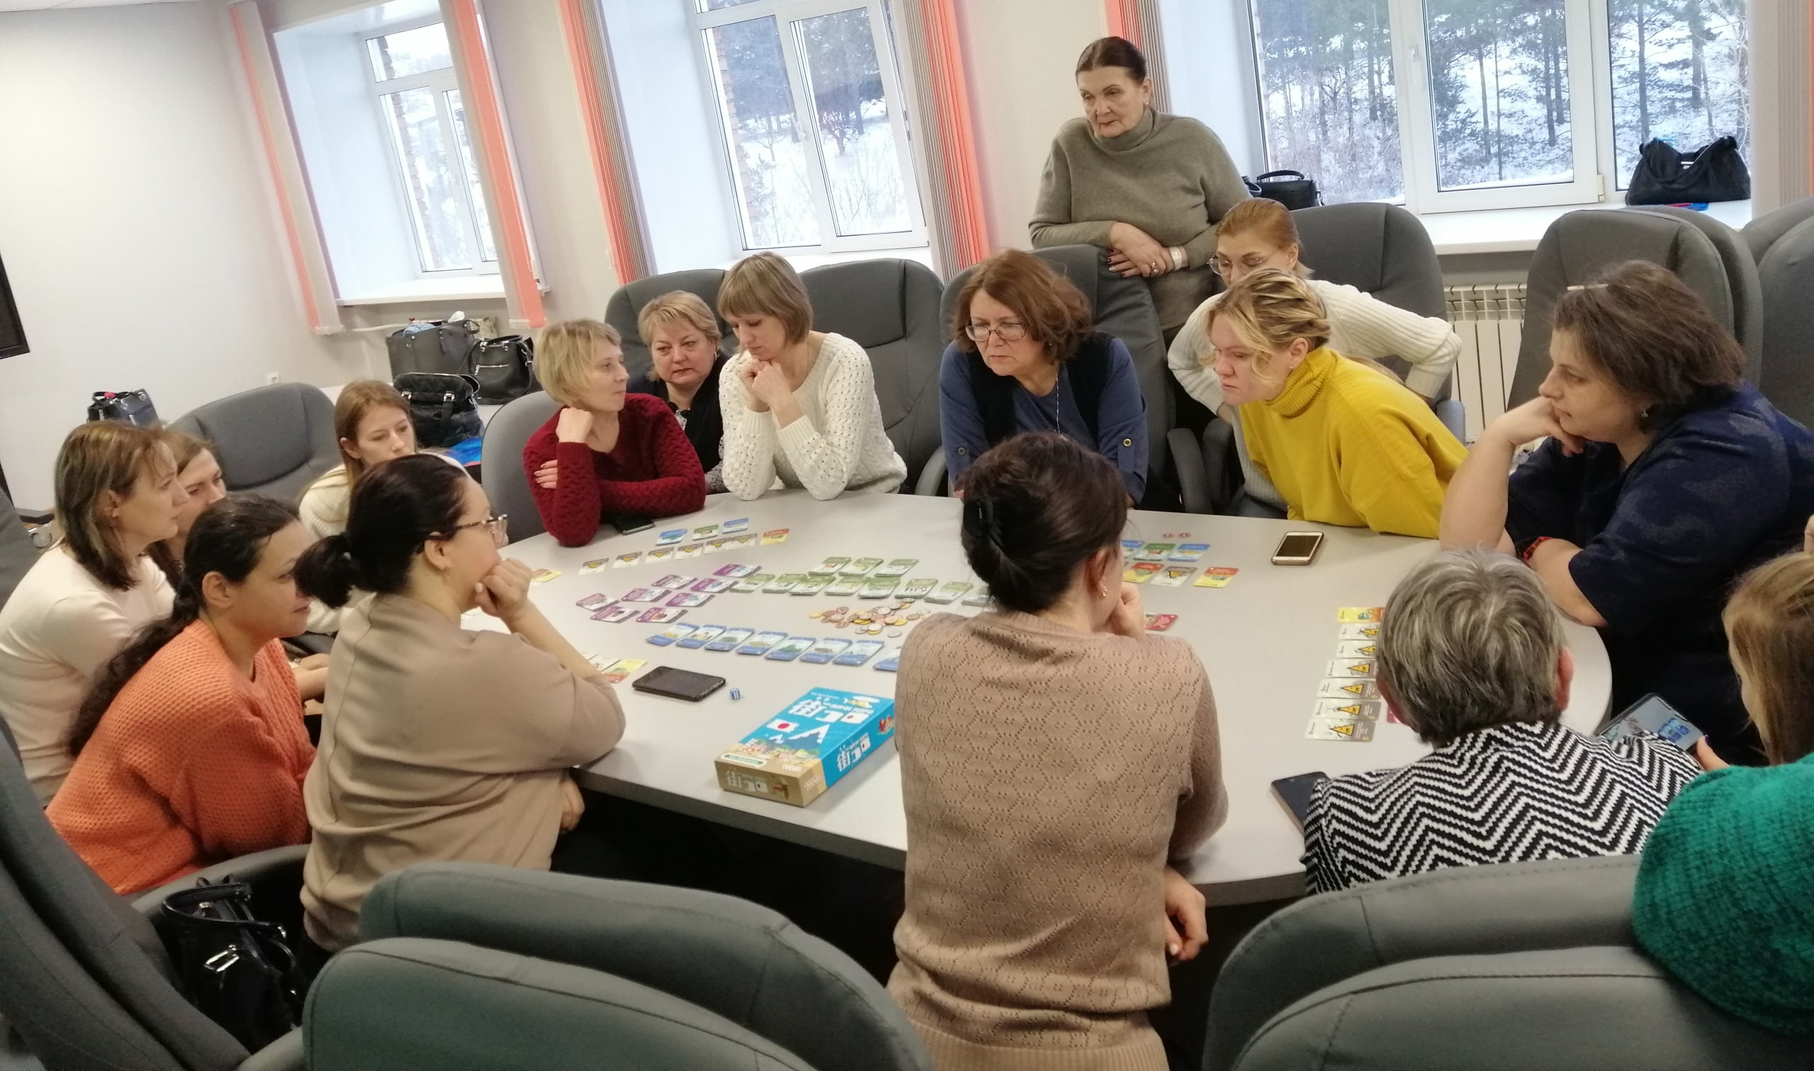
Волонтёры финансового просвещения
Это эксперты в области финансов, страхования, инвестирования, налогов, банковского дела.
Это юристы адвокаты и нотариусы.
Это предприниматели.
Это педагоги, которые прошли обучение на курсах повышения квалификации на треке «Финансовая грамотность» ЦНППМ ККИПК.
Волонтёры эксперты принимают участие в проведении семинаров и лекций на курсах повышения квалификации педагогов Красноярского края.

Slide 13
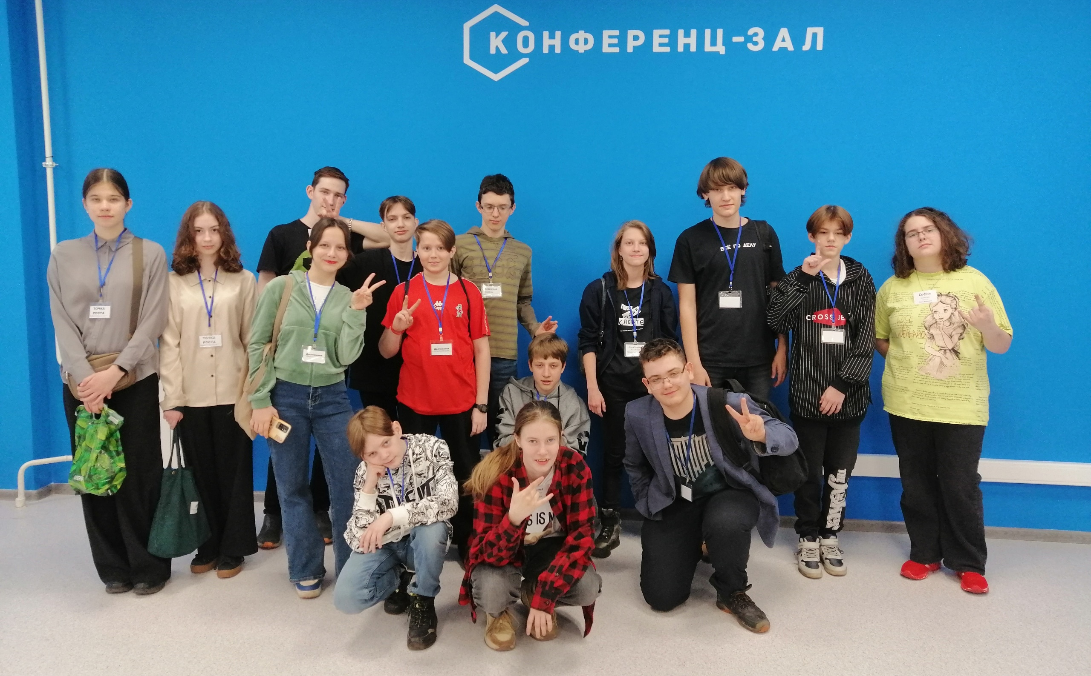
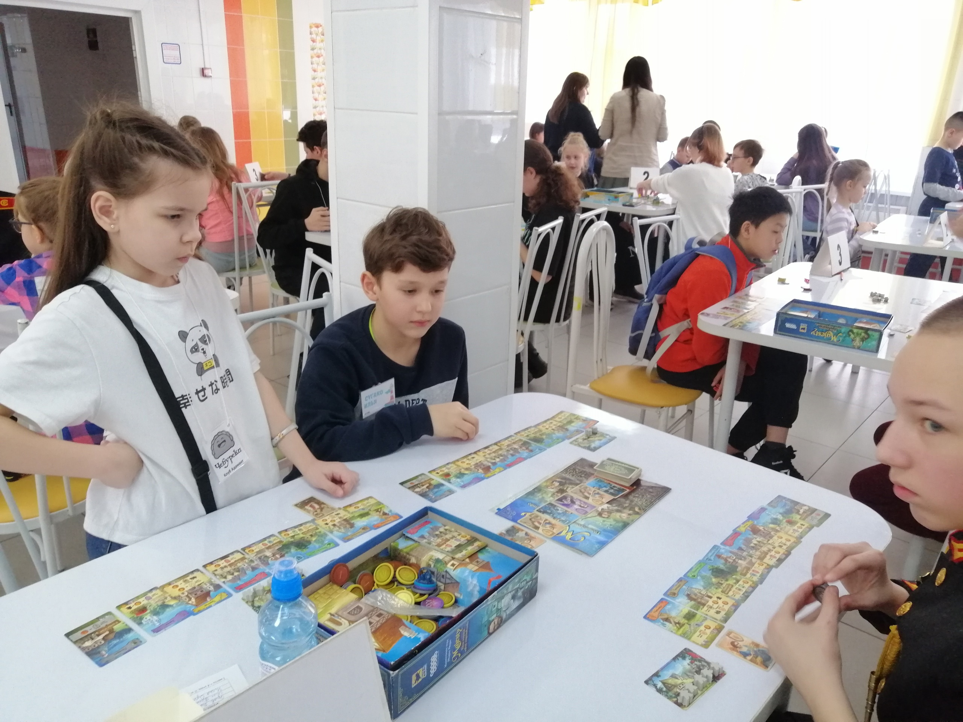
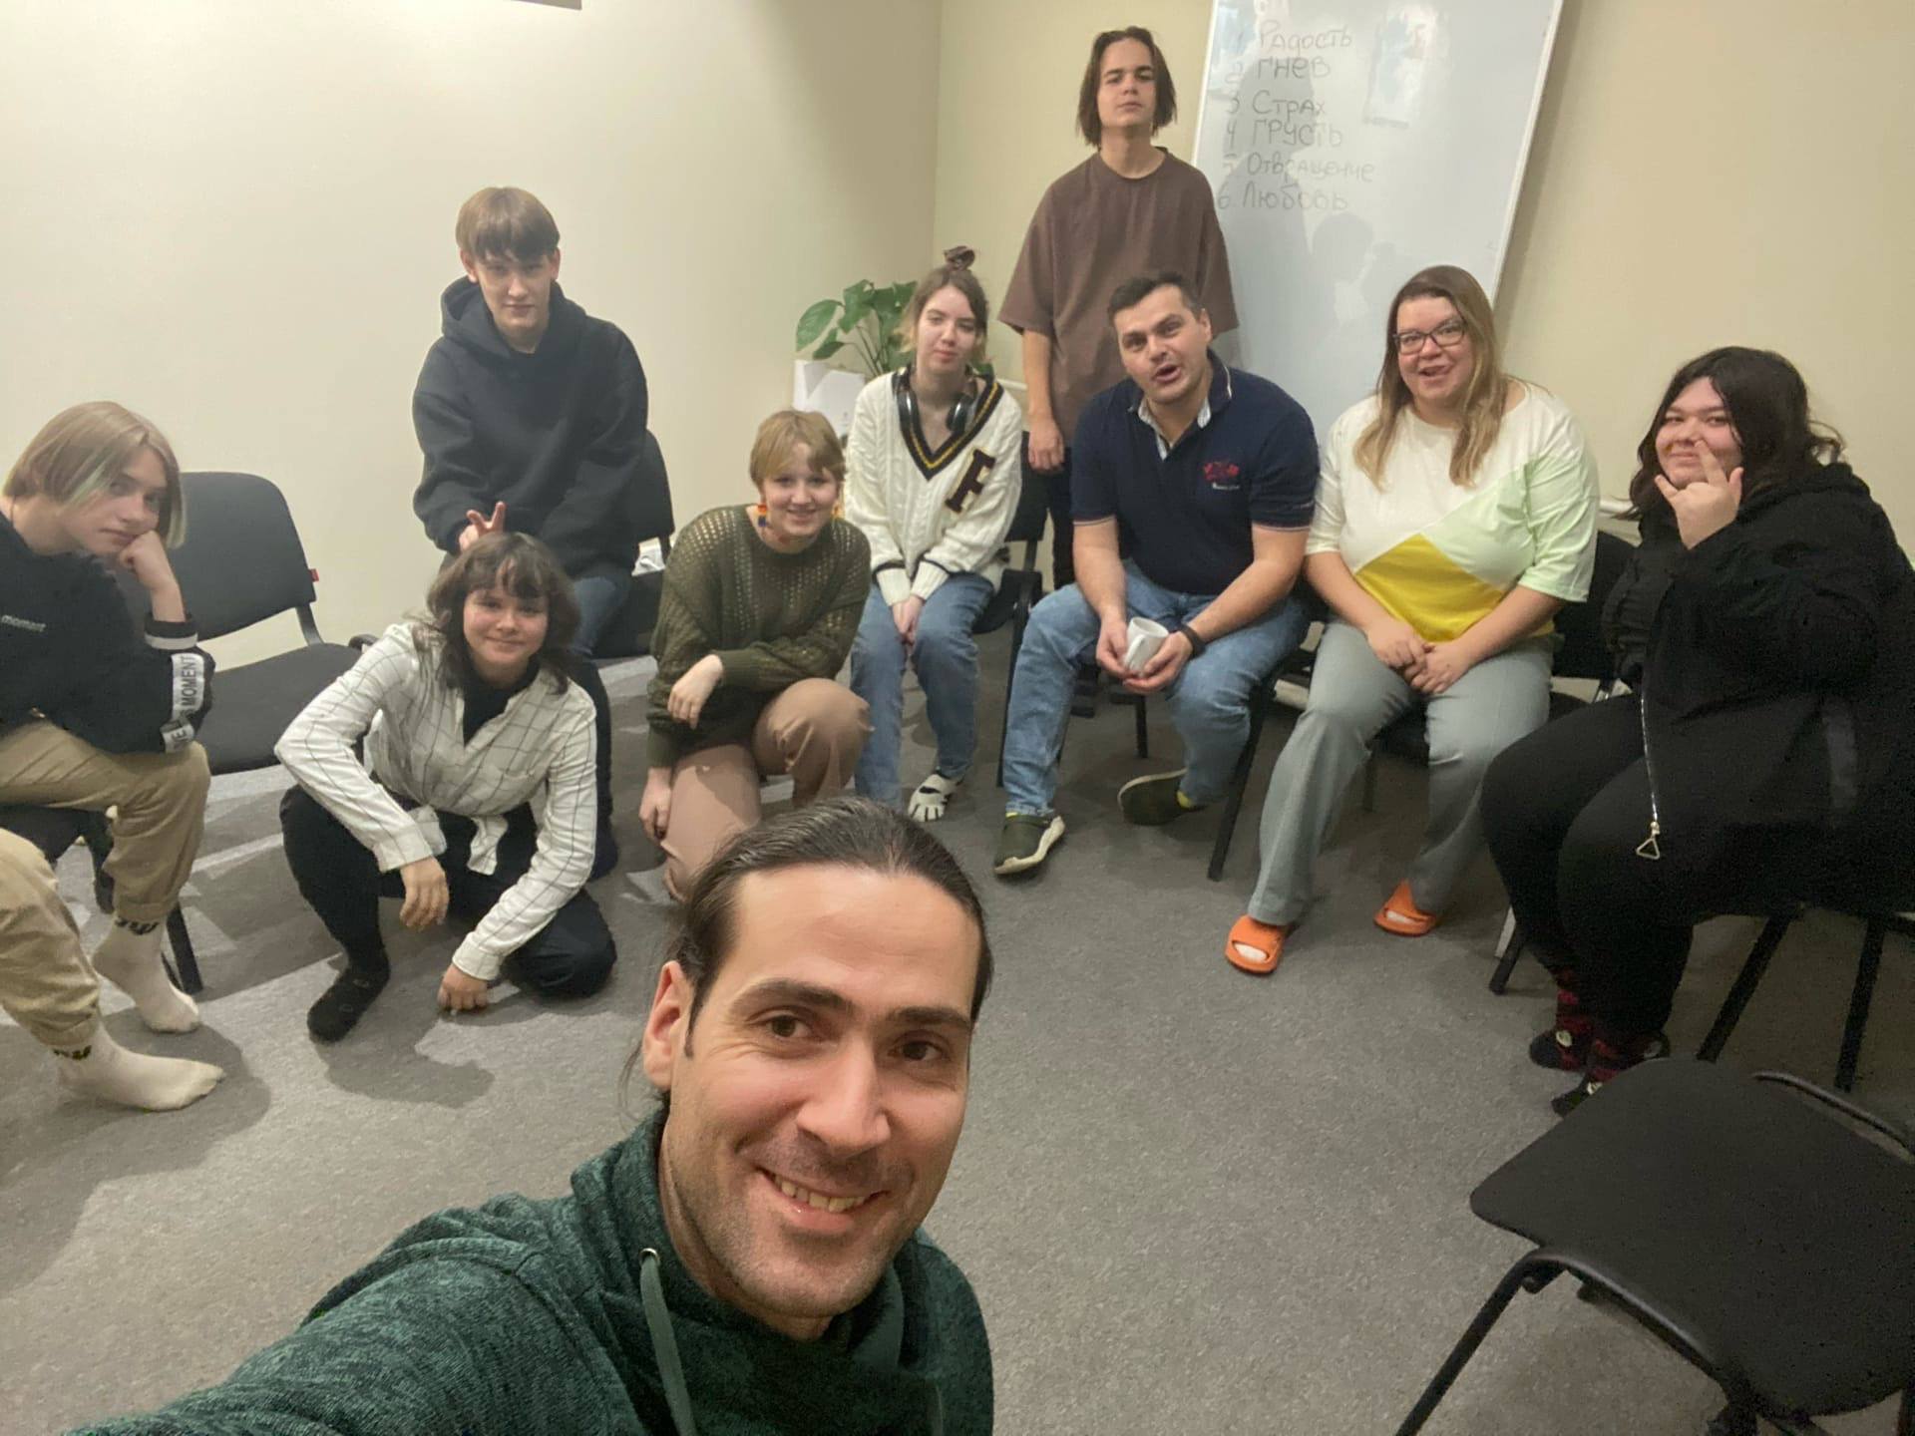
Юные волонтёры игро практики (школьники)
С 2023 года участвуют в городском турнире Умные игры «Малая Лига» с 7+ и «Старшая Лига» с 13+
С 2022 года развиваются в «Клубе PROподростков»
С 2020 года участвуют в олимпиадах по финансовой грамотности и предпринимательству
Принимают участие в организации турниров и городских мероприятиях, направленных на повышение финансовой грамотности и предпринимательства.

Slide 14
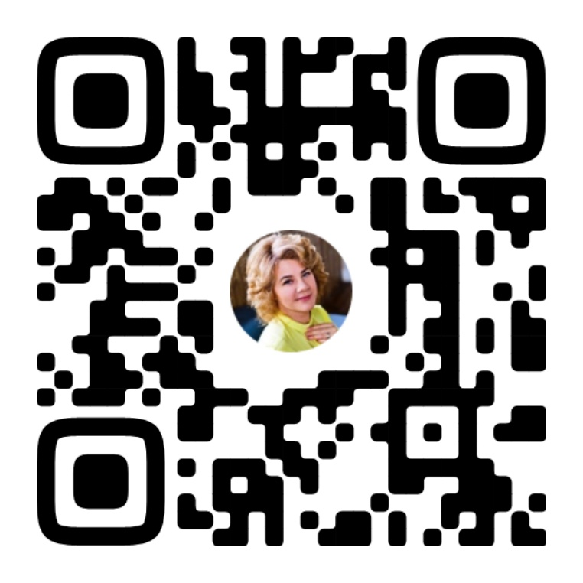

О ПРОЕКТЕ
https://dostizheniya.site/
МЫ В СОЦИАЛЬНЫХ СЕТЯХ
Ссылка на сайт: https://dostizheniya.site
Ссылка на канал в телеграм: https://t.me/dostigeniyanko
Ссылка на группу в контакте:
https://vk.com/dostigeniyanko
Ёлшина Анжелика Владимировна
- учредитель, директор АНО «ЦРПС «Достижения» vk.com/angelicayolshina
Центр волонтёров
- телеграм-канал t.me/+k8SoIr4XTq5iMDQy

Slide 15



СПАСИБО ЗА ВНИМАНИЕ!
Angelicayolshina@rambler.ru
vk.com/angelicayolshina
+7-913-554-75-12

